Slide 1
Сучасний літературний процес на Буковині

Slide 2
Мета навчальної дисципліни:
Курс “Сучасний літературний процес на Буковині” передбачає ознайомлення з програмою, читання художніх текстів, обов’язкове опрацювання відповідних критичних праць, тобто якомога повніше сприйняття, осмислення сучасного літературного процесу на Буковині.
Обов’язковим є засвоєння тем курсу, вміння самостійно аналізувати прочитане, визначати реальну роль як загалом реґіонального літературного процесу, так і окремого явища.

Slide 3
Ефективному засвоєнню дисципліни сприяють курси: «Література Буковини ІІ половини ХІХ століття», «Література Буковини ХХ століття»,«Актуальні питання історії та української культури», «Риторика», а також історико-літературні курси, що стосуються українського та зарубіжного письменства, «Вступ до літературознавства», тощо.

Slide 4
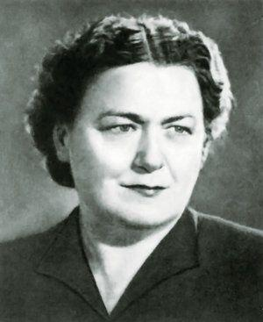


Ірина Вільде

Slide 5

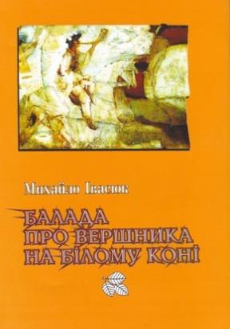
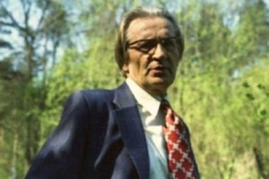
Михайло Івасюк

Slide 6
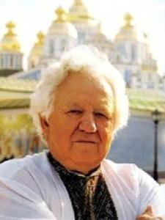

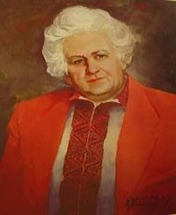

Михайло Ткач

Slide 7


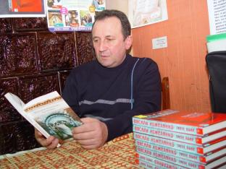



Василь Кожелянко

Slide 8
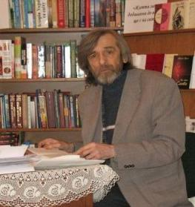
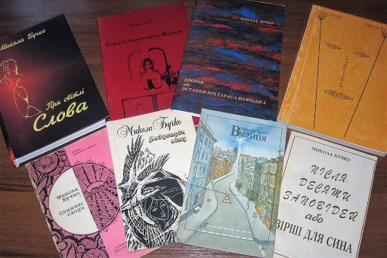
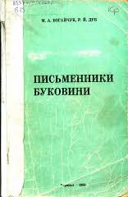
Микола Бучко

Slide 9
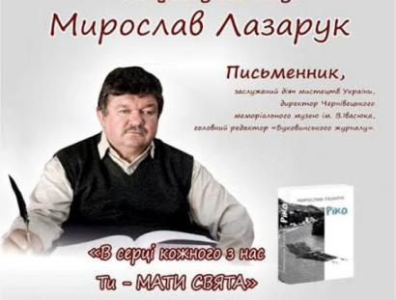

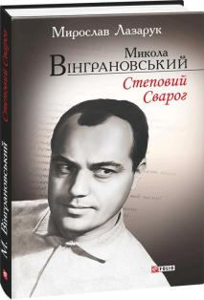




Slide 10
Дякую за увагу!

